Slide 1
Профессия ШВЕЯ
Чистякова Нелли, 5 г класс КОГОАУ СШ г.Лузы
Учитель: Сорокина Н.Н.

Slide 2
Давайте познакомимся. Меня зовут Чистякова Нелли. Мне 11 лет. Я учусь в 5 классе КОГОАУ СШ г.Лузы.

Slide 3
У меня растут года
Будет мне семнадцать.
Где работать мне тогда?
Чем заниматься?

Slide 4
Мой любимый предмет в школе- профильный труд. Мне нравиться работать с тканью, шить. Я решила в будущем стать швеей.

Slide 5
Швея-специалист по изготовлению изделий из ткани кожи и других материалов. В отличие от портного, который занимается раскройкой, или модельера, который придумывает модели одежды, швея отвечает лишь за качественный пошив изделия. В ее основные обязанности входит пошив, отделка края и итоговая подгонка изделия. Такие мастера работают в ателье, мастерских, на фабриках и заводах.

Slide 6
профессиональные навыки
Знание швейного оборудования
Знание делового этикета
Наличие своей клиентской базы
Опыт работы в сжатые сроки
надпрофессиональные навыки
Внимательность
Вежливость.
Аккуратность.
Исполнительность

Slide 7
Профессия швея предполагает работу на фабриках легкой промышленности, в ателье и салонах, ремонтных мастерских, отделах тканей в магазинах и других заведениях, где шьются различные изделия (одежда, белье, головные уборы, шторы, сумки, чехлы и т.д.). В зависимости от специфики производства швеи могут работать с тканями и трикотажем, кожей, мехом, войлоком и другими материалами.

Slide 8
В работе швеи есть плюсы и минусы:
+
Самореализация. Швея с опытом работы может открыть собственное производство по пошиву одежды. Отличный вариант стать самозанятым. Быстрое и доступное обучение. В достаточно короткий срок можно получить профессию и сразу после техникума устроиться на работу на фабрику или в ателье. Возможность шить одежду для себя и семьи.
-
Физически труд непростой, требует повышенного внимания, нагрузка на позвоночник, шею и поясничный отдел. На крупных фабриках повышен шумовой фон. Негативное влияние на зрение. Это побочный эффект профессии. Риск производственных травм. Сидячая работа. Скудное общение, так как основную часть рабочего времени швея проводит наедине со швейной машиной.

Slide 9
Где я могу получить профессию швеи?
Филиал Кировского многопрофильного техникума расположен по адресу: 613980, Кировская область, город Луза, ул. В. Козлова, д. 7.

Slide 10
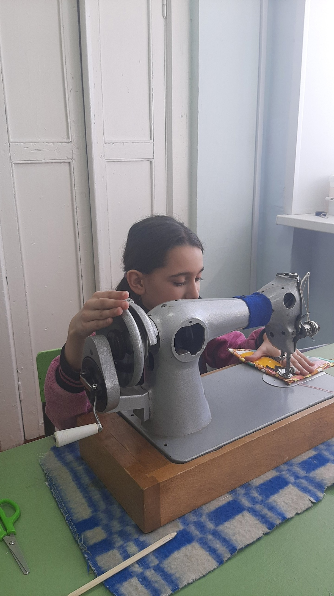
Мои первые шаги в профессию…

